Slide 1

CHÀO MỪNG CÁC EM ĐẾN VỚI TIẾT HỌC
GV: Chu Thị Trâm

Slide 2



GIÚP CHIM XÂY TỔ

Slide 3




1
2
3
4
5
Notes:
THẦY CÔ CHỌN TỪ 1-5

Slide 4
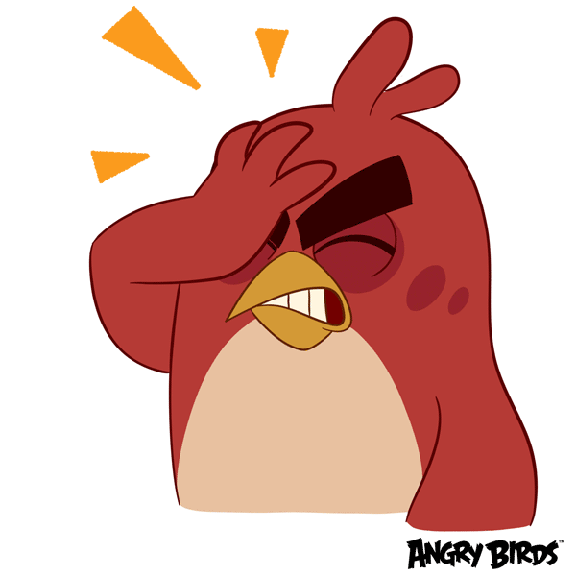




Hình nào dưới đây là hình tứ giác
A.
B.
C.
D.

Slide 5
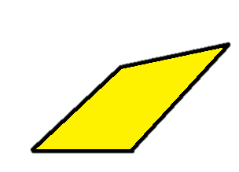
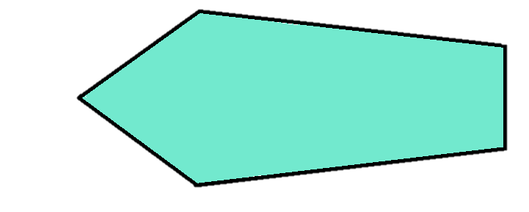
Hình dưới đây có mấy hình là hình tứ giác:
1
3
2
4

Slide 6
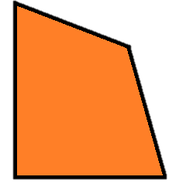
Hình dưới đây có mấy hình là hình tứ giác:
1
3
2
4

Slide 7
Hình dưới đây có mấy hình là hình tứ giác:
1
3
2
4

Slide 8
Hình tứ giác là hình có …. Cạnh, 4 góc.
1
3
2
4

Slide 9

ĐIỂM -
ĐOẠN THẲNG

Slide 10

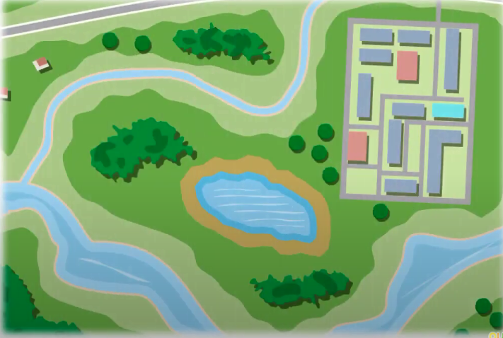


ĐIỂM
A
B
Điểm A
Điểm B
C
Điểm C

Slide 11
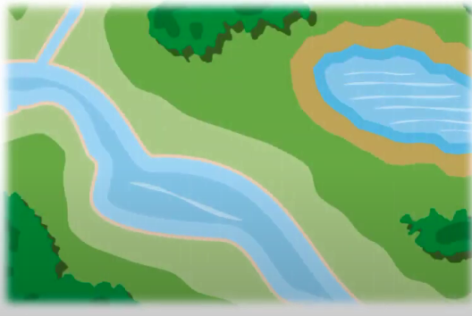

ĐOẠN THẲNG
Điểm A
Điểm B
A
Đoạn thẳng AB
B

Slide 12
1
Đọc tên các điểm và đoạn thẳng trong hình sau:
A
C
P
Q
D
E
H
I
G
B
M
N

Slide 13
2
Đếm số đoạn thẳng trong mỗi hình sau (theo mẫu):
4
?
?
3
?
5
?
6

Slide 14
3
Vẽ đoạn thẳng trên giấy kẻ ô li (theo mẫu):

Slide 15
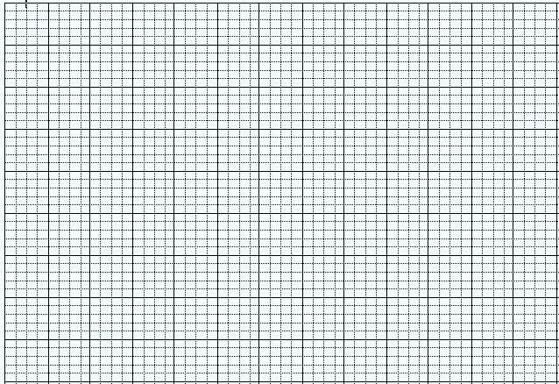
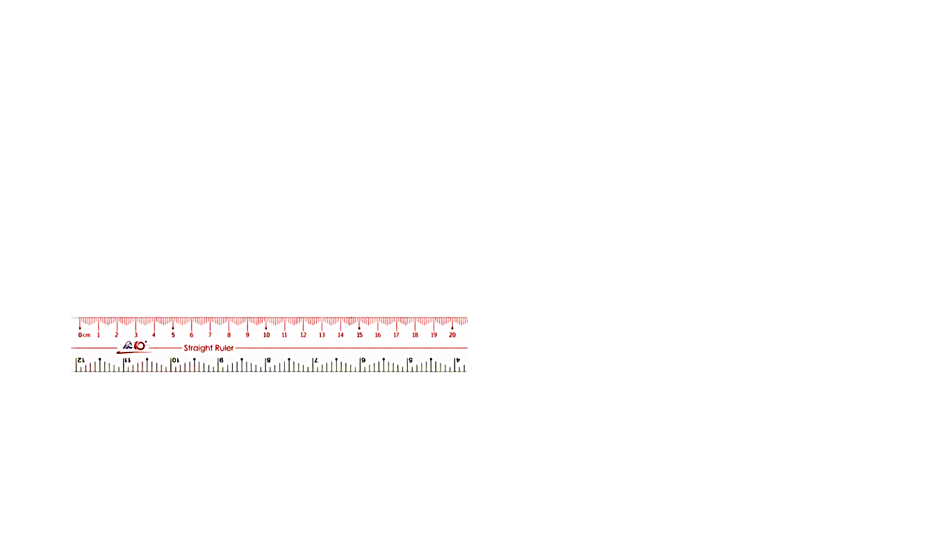

VẼ ĐOẠN THẲNG
A
B
Đoạn thẳng AB
Thước kẻ
Bút chì

Slide 16
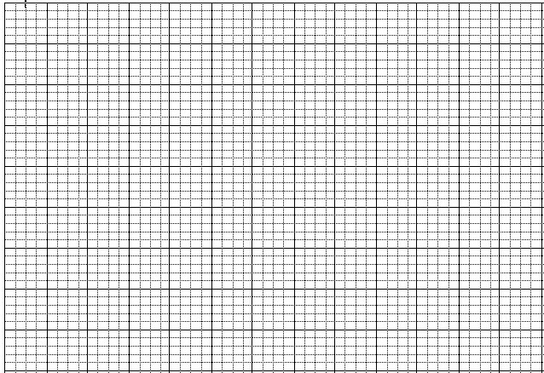
3
Vẽ đoạn thẳng trên giấy kẻ ô li (theo mẫu):
Vẽ đoạn thẳng MN
Vẽ đoạn thẳng PQ
M
N
P
Q

Slide 17
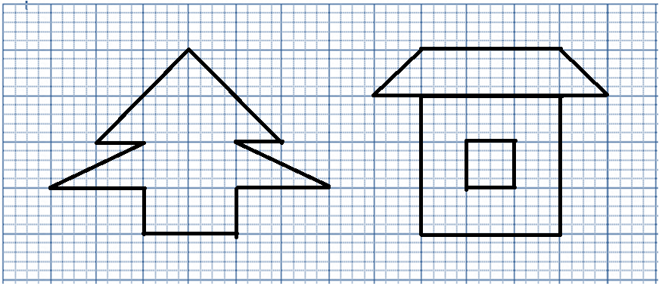
3
Vẽ đoạn thẳng trên giấy kẻ ô li (theo mẫu):
c) Vẽ hình vào vở ô li (theo mẫu):

Slide 18
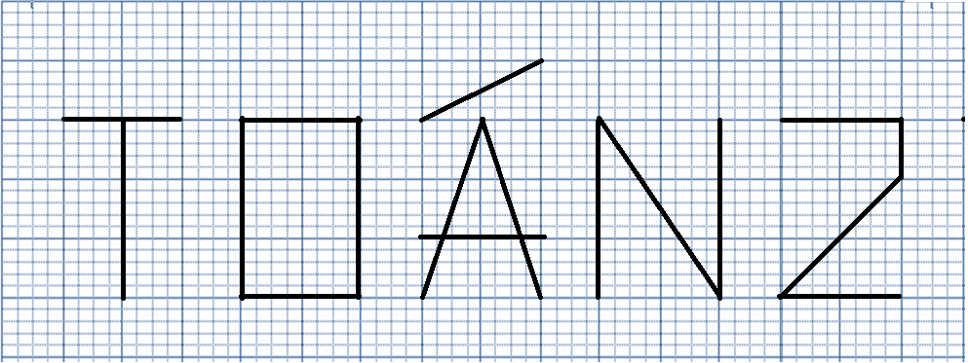
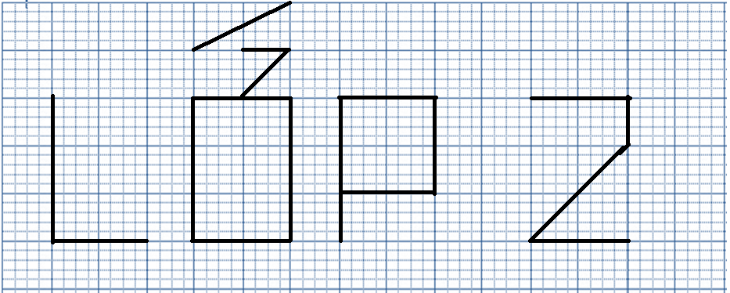

5
Bạn Voi thích dùng các đoạn thẳng để tạo hình các chữ cái và số. Em hãy dùng các đoạn thẳng để tạo hình của mình

Slide 19

CỦNG CỐ - DẶN DÒ

Slide 20


THANK YOU
Tạm biệt và
hẹn gặp lại

